Slide 1
Релігійний склад населення
Бартош Є.М.

Slide 2
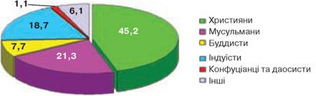
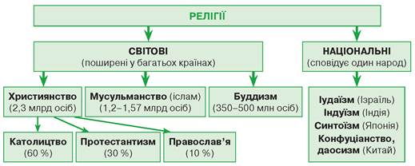

Slide 3
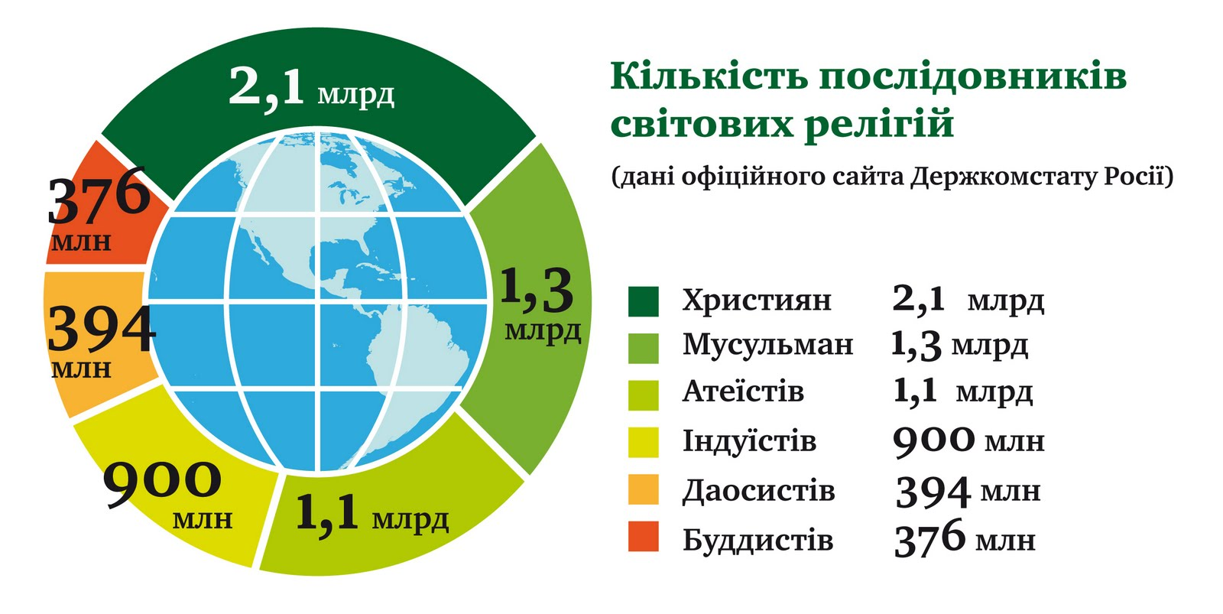
Кількість послідовників релігій

Slide 4
Примітивні | Національні (регіональні) – 1,2 млрд. | Світові
фетишизм (Західна Африка) тотемізм (корінні народи Америки та Австралії) шаманізм (народи Сбіру та Кореї) культ предків (народи східної Азії) | індуїзм іудаїзм конфуціанство даосизм синтоїзм джайнізм (Індія) зороастризм (Іран, Індія) | Християнство – 25% (2,3 млрд) – Європа, Америка Іслам – 20% (1,2 млрд) - Азія, Північна Африка Буддизм – 11% (0,35 млрд) – Східна та Південно-Східна Азія

Slide 5
Напрямок | Характеристика | Країни
Православ’я (0,230 млрд) | Божественне одкровення, втілене в догмати | Росія, Україна, Білорусь, Молдова, Кіпр, Грузія, Болгарія, Румунія, Сербія, Греція, Чорногорія, Македонія
Католи- цизм (1,58 млрд) | Намісник Христа – Папа Римський | Франція, Італія, Іспанія, Португалія, Австрія, Бельгія, Ірландія, Польща, Литва, Чехія, Словаччина, Угорщина, Словенія, Хорватія, США, Канада, Філіппіни, країни Латинської Америки
Протес-тантизм (0,69 млрд) | Посередництво духівництва між Богом і людиною необов’язкове | Велика Британія, США, Німеччина, Нідерланди, Швейцарія, Північна Європа, Латвія, Естонія, Австралія, Нова Зеландія, Південна Африка

Slide 6
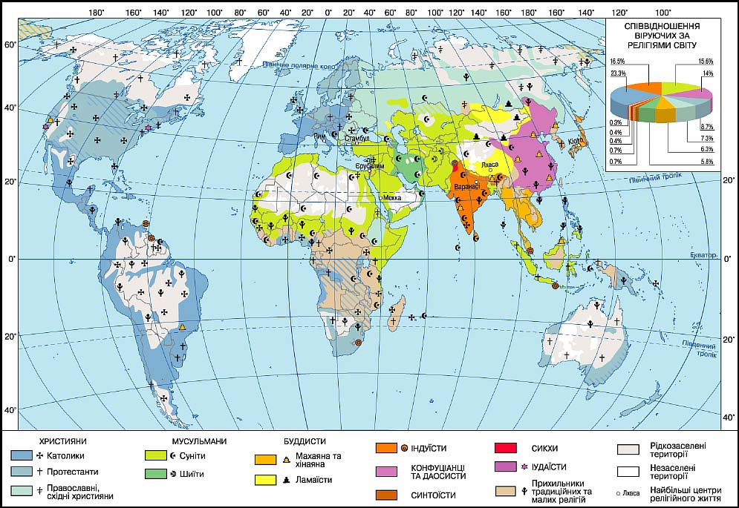
Географія релігій

Slide 7
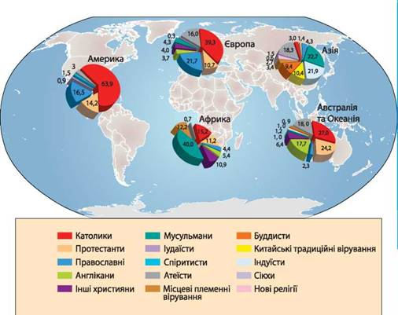
Релігійна структура населення регіонів

Slide 8


Slide 9
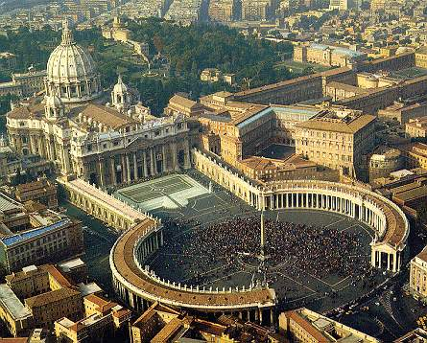
Ватикан

Slide 10
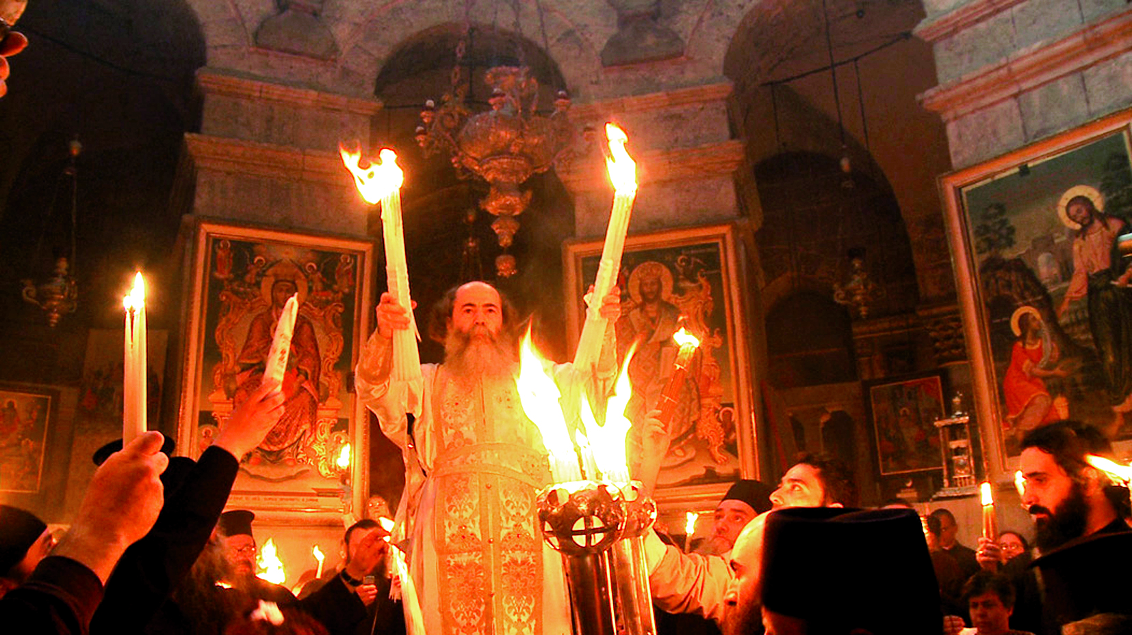
Сходження благодатного вогню

Slide 11
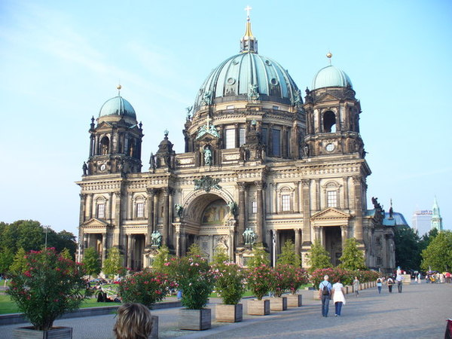
Лютеранська кірха. Берлін

Slide 12
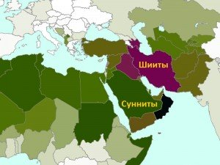
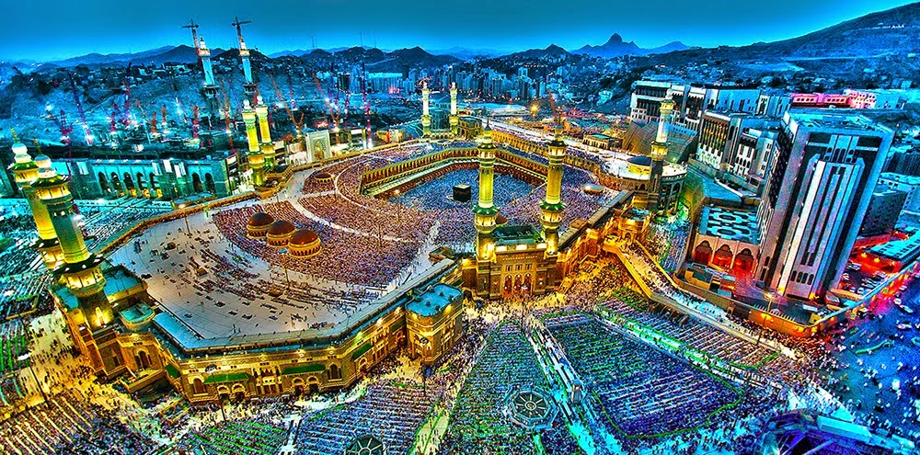
Мекка

Slide 13
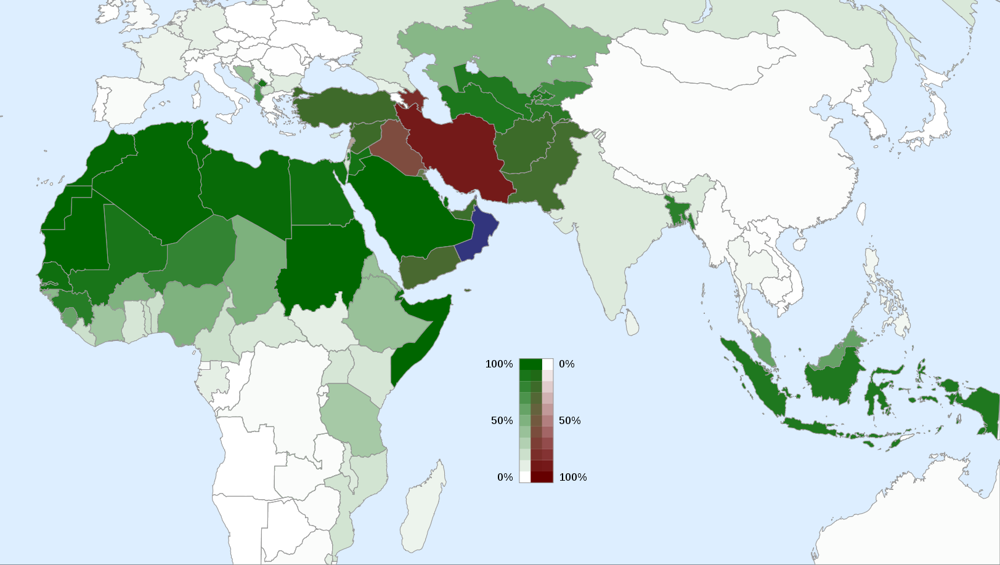
Шиїти і суніти

Slide 14
Шиїти моляться 3 рази на день, суніти – 5 разів. Обидві гілки опираються на вчення Корану. Друге важливе джерело – Сунна. Це – священне передання Ісламу, викладене у формі розповідей («хадисів») про вчинки й висловлювання пророка Мухаммеда, приклади з його життя, його слова й оцінки з різних питань віри.
Одна з головних різниць в ідеології полягає у тому, що шиїти вважають імамів духовними авторитетами, посередниками між Аллахом і вірянами. Для шиїтів імам не просто заступник Пророка, а його представник на Землі. Тому шиїти здійснюють паломництво («хадж») не лише до Мекки, а й до могил 11 з 12 імамів, які вважаються святими.
Мусульмани-суніти не відчувають такого благоговіння до імама, натомість вбачають його роль як лідера мусульманської громади.
П’ять стовпів Ісламу – декларація віри, молитва, піст, благодійність і паломництво – спільні для шиїтів та сунітів, але представлені по-різному. Шиїти мають додаткові стовпи, де перебуває частина головних сунітських настанов.

Slide 15
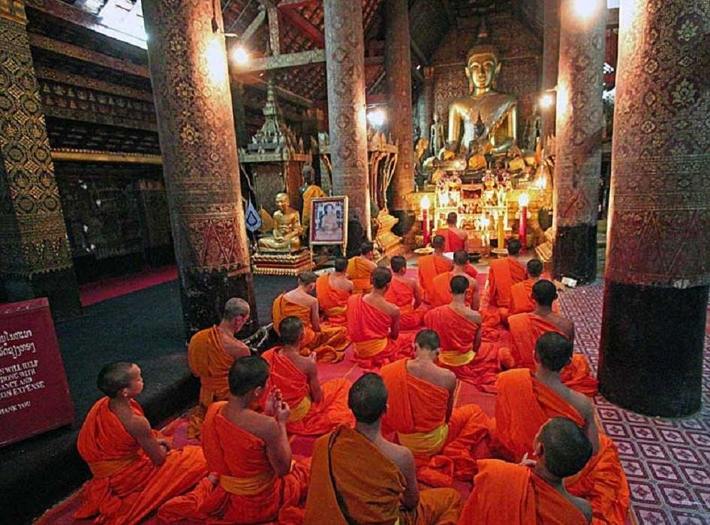
Буддизм

Slide 16
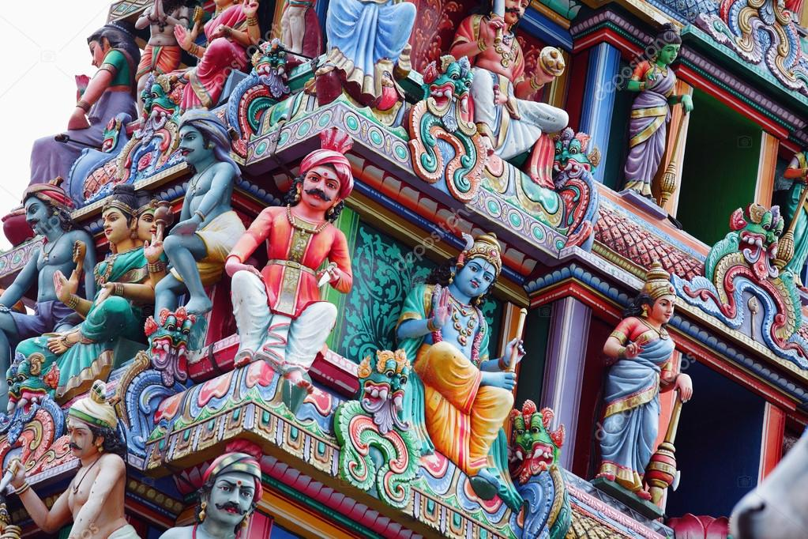
Індуїзм

Slide 17
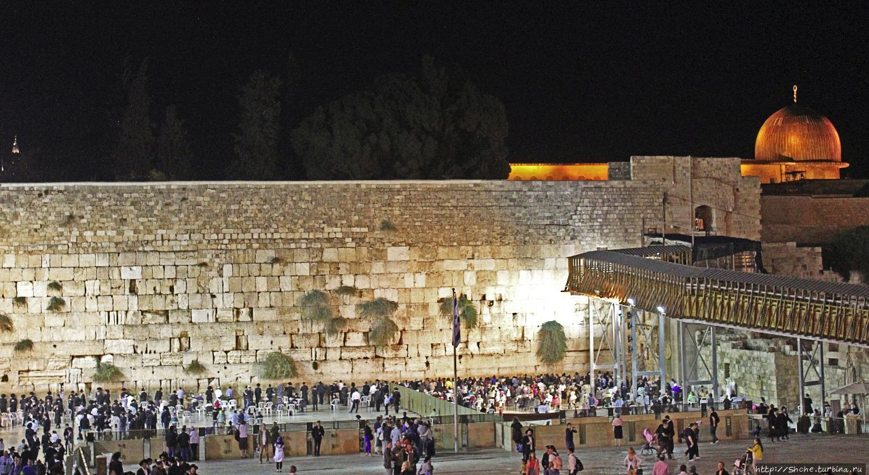
Іудаїзм

Slide 18

Храм Конфуція

Slide 19

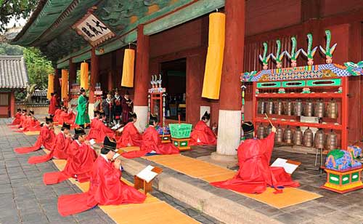

Slide 20

Синтоїзм

Slide 21

Аматерасу

Slide 22

Даосизм

Slide 23




Лао Цзи

Slide 24
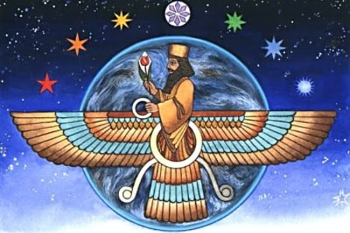
Зороастризм

Slide 25
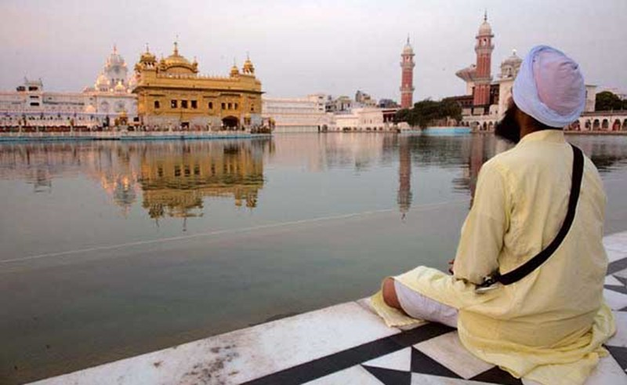
Сікхизм

Slide 26
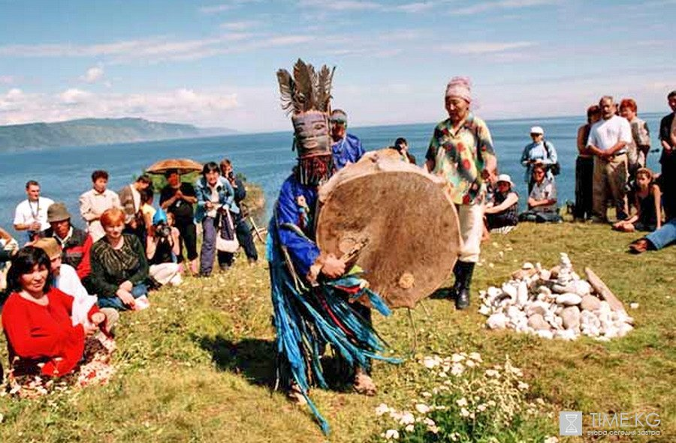
Шаманізм

Slide 27
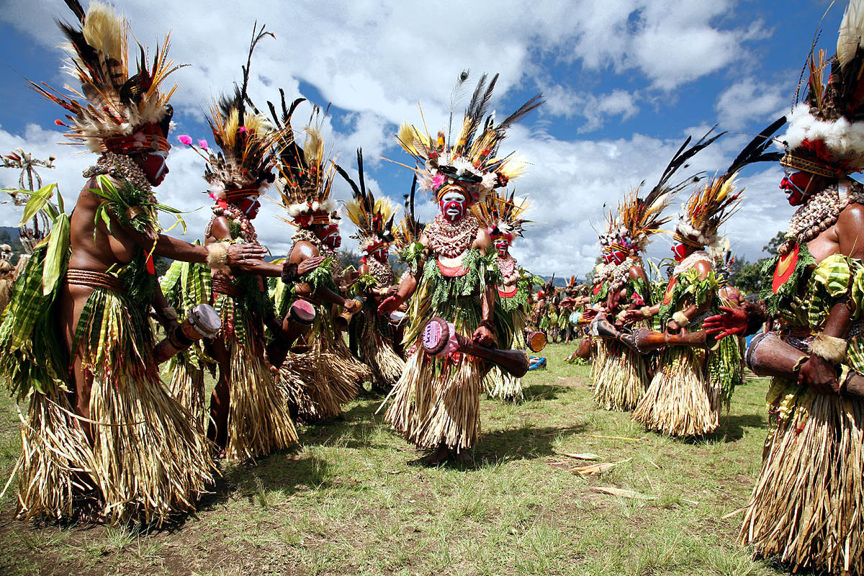
Анімізм

Slide 28
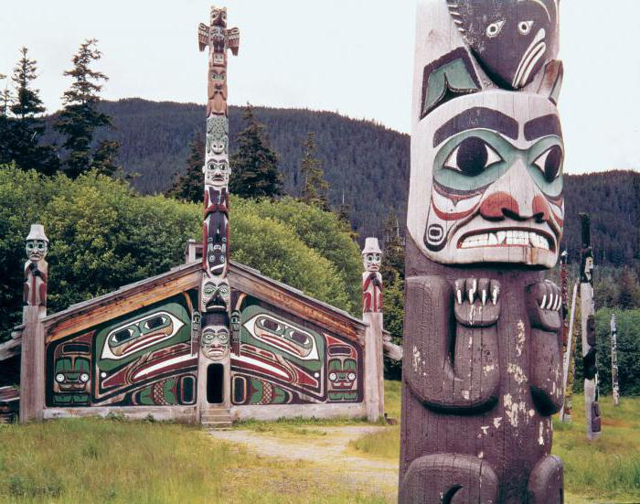

Тотемізм

Slide 29
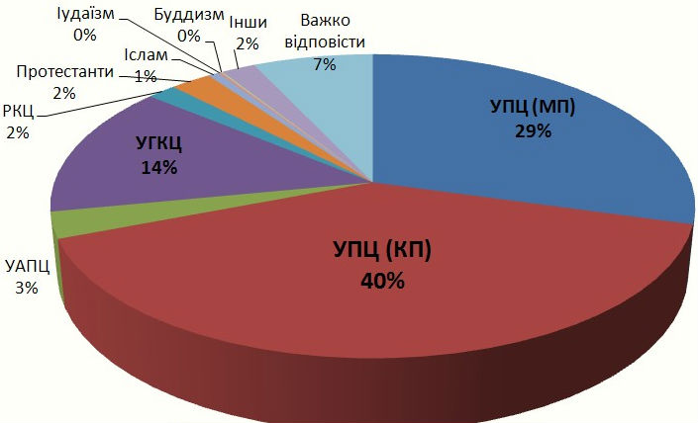

Slide 30
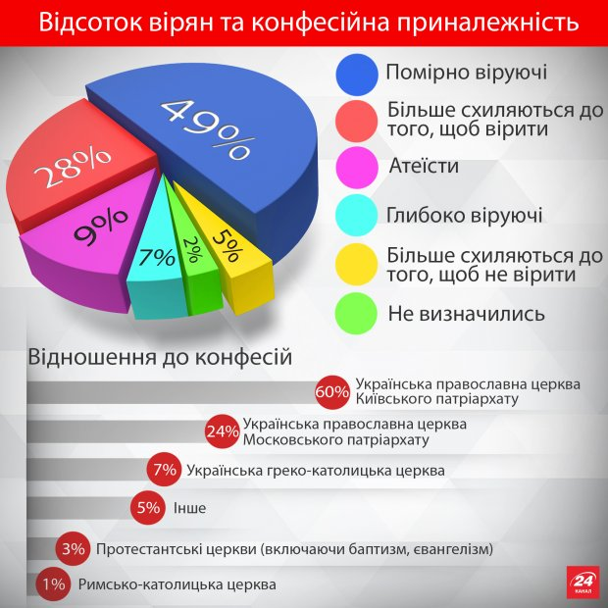

Slide 31
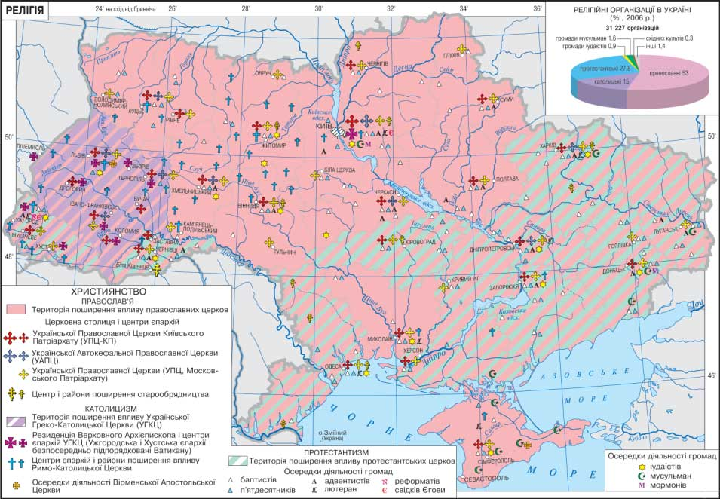

Slide 32
Домашнє завдання
Опрацювати § 56, вивчити терміни, ознайомитись з релігійним складом населення України, особливостями світових та національних релігій

